Slide 1
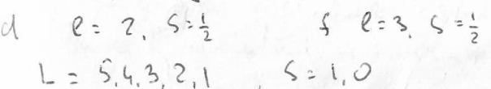
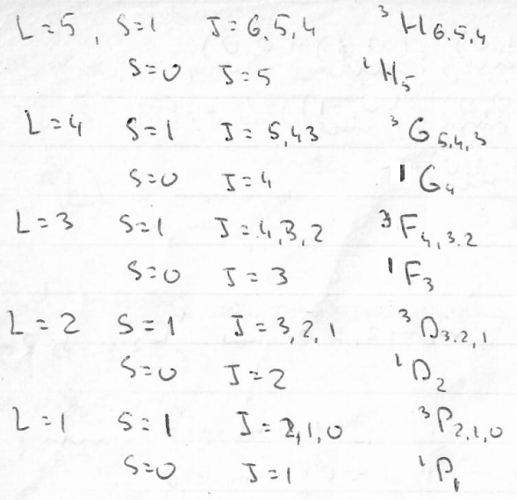

Slide 2
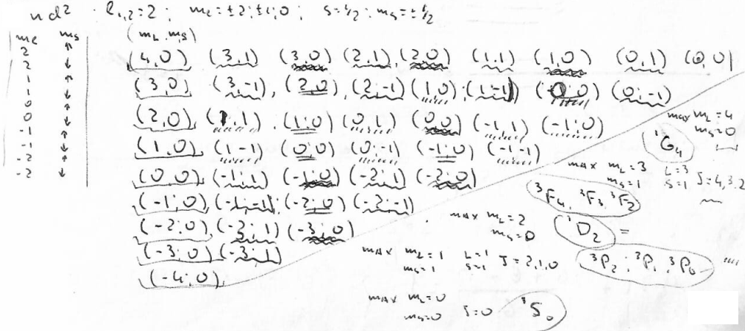

Slide 3
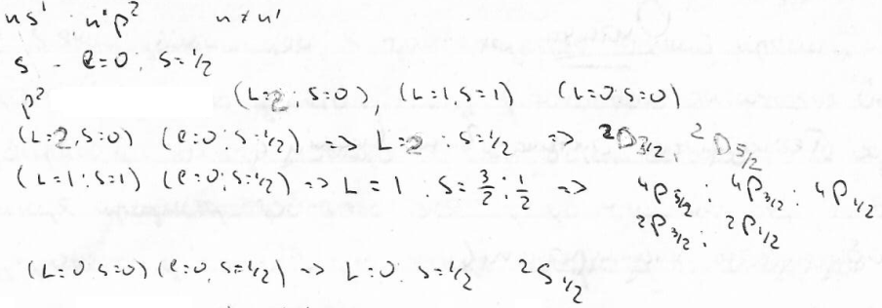

Slide 4




Slide 5
Правило Гунда Розщеплення рівнів у магнітному полі. Правила відбору. Елементи ядерної фізики

Slide 6
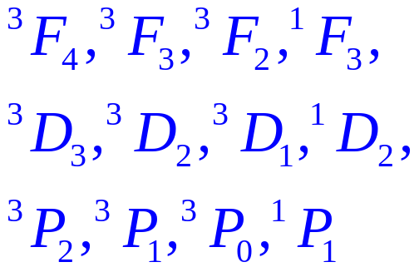

правило Гунда
мінімальну енергію має терм, у якого
найбільше значення S
при даному S максимальне значення L
якщо підоболонка заповнена
не більше ніж на половину, то J=|L-S|
більше ніж на половину, то J=L+S

Slide 7










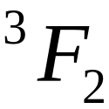


 | 2 | 1 | 0 | -1 | -2

Slide 8

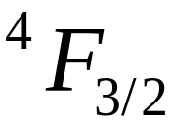
 | 2 | 1 | 0 | -1 | -2

Slide 9






 | 2 | 1 | 0 | -1 | -2

Slide 10


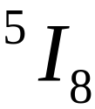

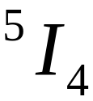
 | 3 | 2 | 1 | 0 | -1 | -2 | -3

Slide 11







 | 3 | 2 | 1 | 0 | -1 | -2 | -3

Slide 13



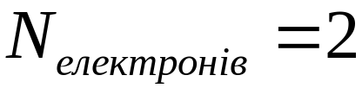



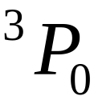
третина
третина
 | 1 | 0 | -1

Slide 14
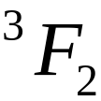



кількість електронів парна
оболонка заповнена менше ніж на половину

Slide 15


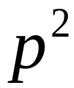



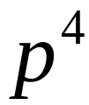
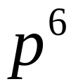
кількість електронів парна
оболонка заповнена менше ніж на половину
 | 1 | 0 | -1

Slide 16
кількість електронів парна
оболонка заповнена менше ніж на половину

Slide 17






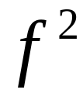


кількість електронів парна
оболонка заповнена менше ніж на половину
 | 2 | 1 | 0 | -1 | -2
 | 2 | 1 | 0 | -1 | -2
 | 3 | 2 | 1 | 0 | -1 | -2 | -3

Slide 18
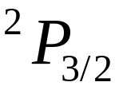















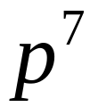



кількість електронів непарна
оболонка заповнена не менше ніж на половину
 | 1 | 0 | -1
 | 1 | 0 | -1

Slide 19
кількість електронів непарна
оболонка заповнена не менше ніж на половину
 | 1 | 0 | -1
 | 1 | 0 | -1

Slide 20













правила відбору

Slide 21
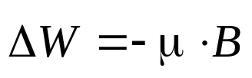
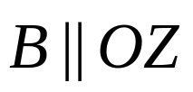
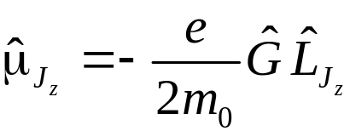


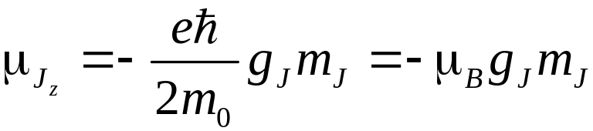




Slide 22







Slide 23



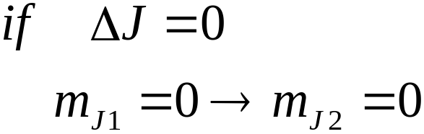
правила відбору

Slide 24
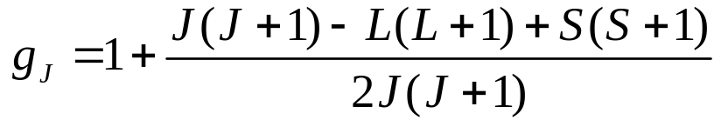



Slide 25


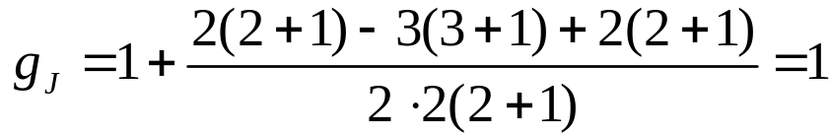

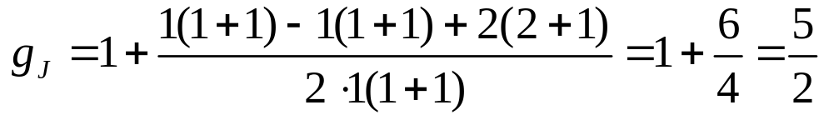

Slide 26




